Slide 1

День милосердия,
благодарности
и дружбы

Slide 2

1 МАРТА - ДЕНЬ МИЛОСЕРДИЯ, БЛАГОДАРНОСТИ
И ДРУЖБЫ
НАРОДА
КАЗАХСТАНА

Slide 3
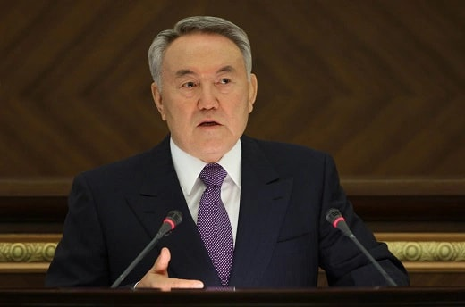
"Было бы справедливо в день образования Ассамблеи народа Казахстана, у нас он 1 марта, ежегодно отмечать как День Благодарности всех этносов, друг к другу и казахам, проявившим милосердие, принявшим этих людей, как родных", - сказал Назарбаев на XXII сессии Ассамблеи народа Казахстана.

Slide 4
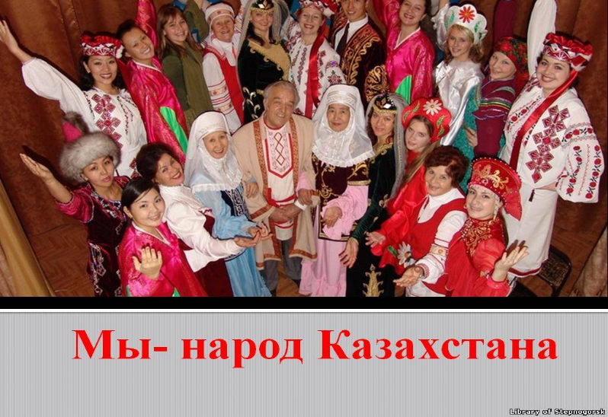
«Этот день может стать ярким праздником милосердия, дружбы, любви всех казахстанцев друг к другу», - считает Назарбаев.

Slide 5


Молодое поколение должно знать межэтническую историю страны.
Н.А. Назарбаев

Slide 6

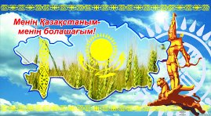
Межэтническая история
Республики Казахстан
Весь XX век на территории Казахстана шел сложный процесс формирования многоэтничного общества.
Н.А. Назарбаев

Slide 7
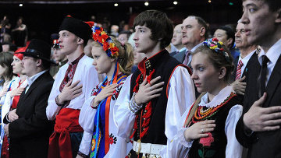
По итогам национальной переписи населения 2009 года на территории Казахстана постоянно проживали представители 125 наций и народностей. Среди них наиболее многочисленными являются семь этносов: казахи, русские, узбеки, украинцы, уйгуры, татары и немцы.

Slide 8
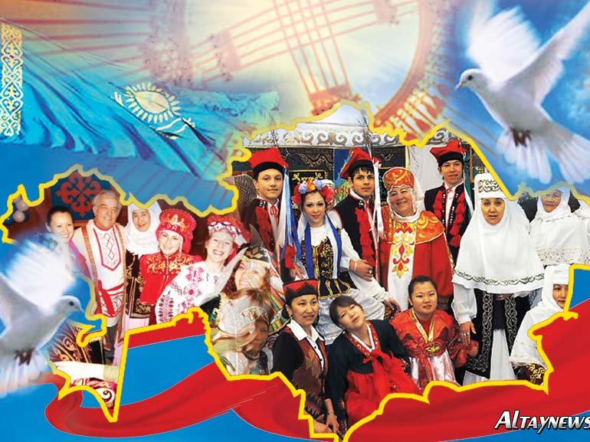
Для нашей родной Республики, как для каждой матери, дороги все дети, важны представители всех наций и народностей!

Slide 9
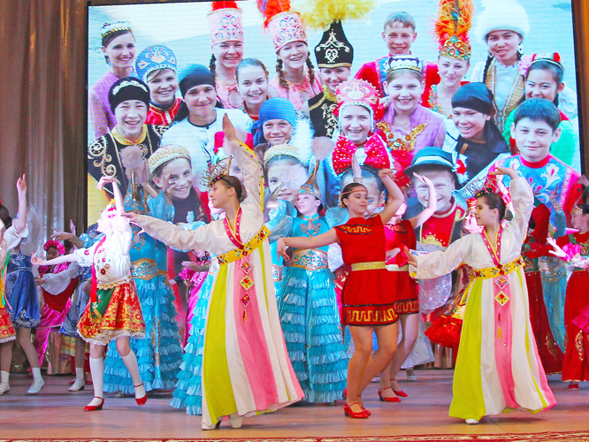
Мы, КАЗАХСТАНЦЫ, БЛАГОДАРНЫ друг другу за то, что дружно живём в своей любимой стране

Slide 10
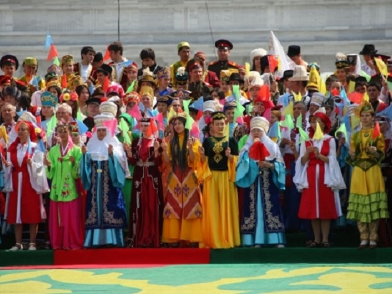
Каждый казахстанец ощущает себя нужной и важной частью нашего общества.
МЫ - ЕДИНЫЙ НАРОД КАЗАХСТАНА!

Slide 11

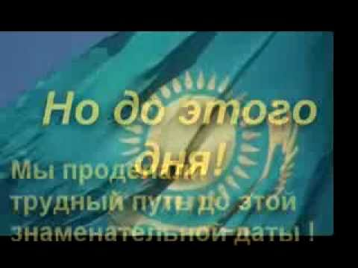

Мы живём в Суверенной стране

Slide 12
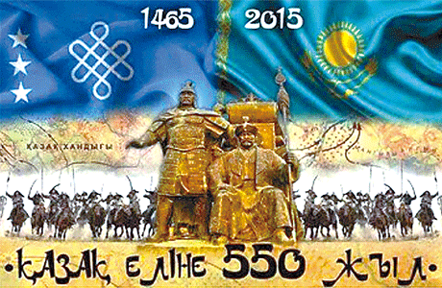
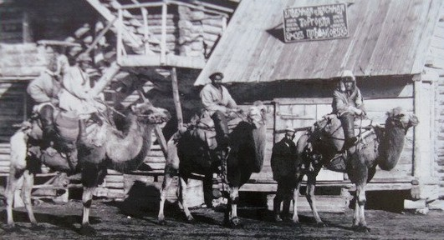
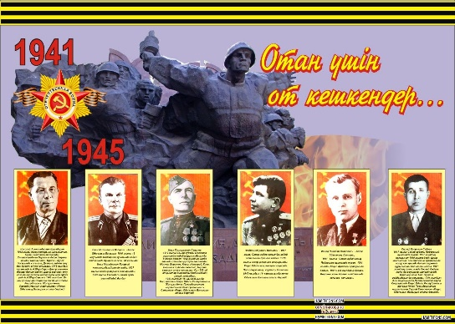

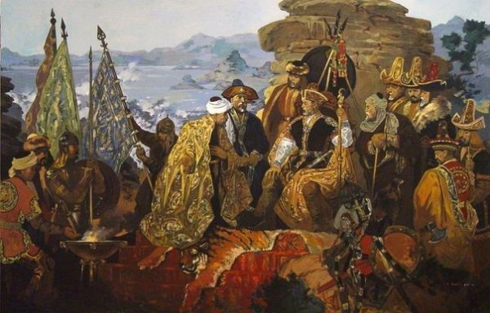
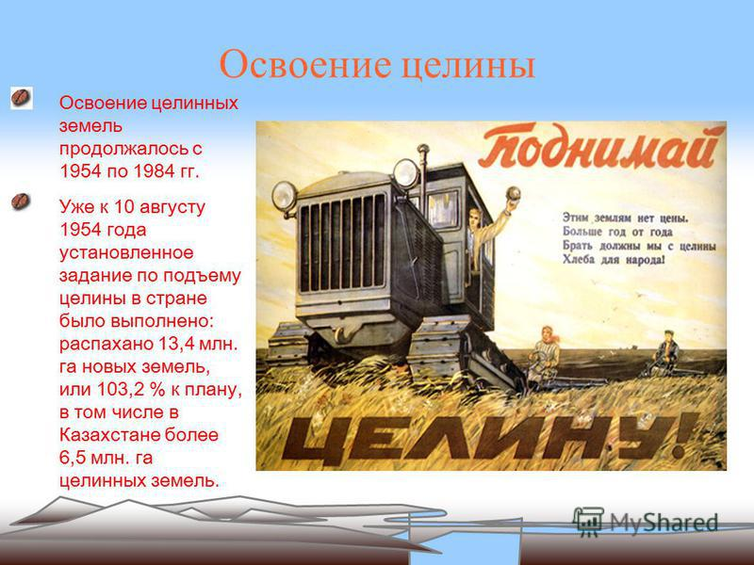
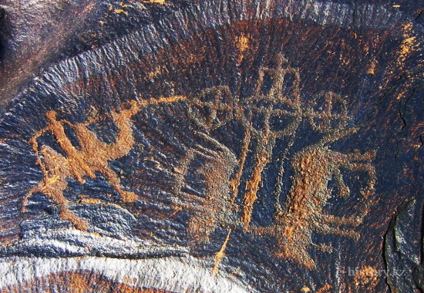
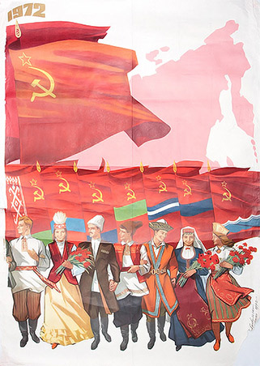
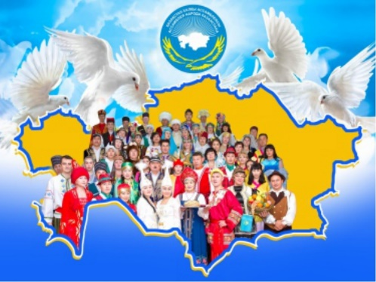

Slide 13
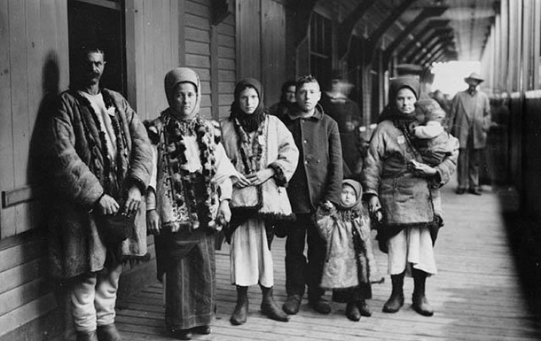
По словам Назарбаева, в период столыпинских реформ в Казахстан было переселено 1 млн 150 тысяч человек из России, Украины и Беларуси.

Slide 14
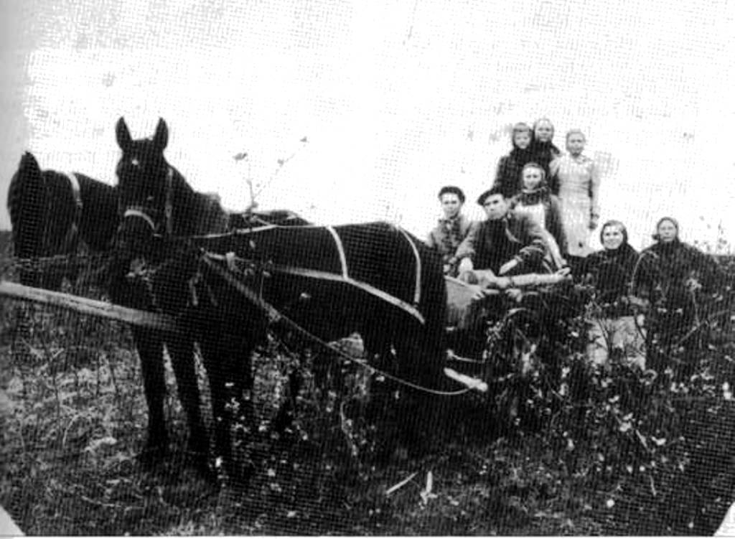
В годы коллективизации из центральных районов бывшей СССР в Казахстан было сослано 250 тысяч раскулаченных крестьян.

Slide 15
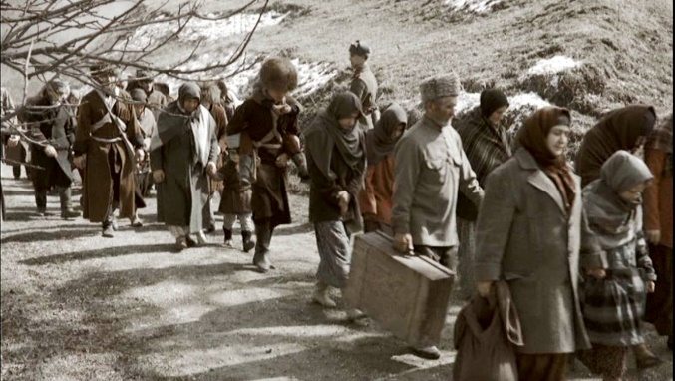
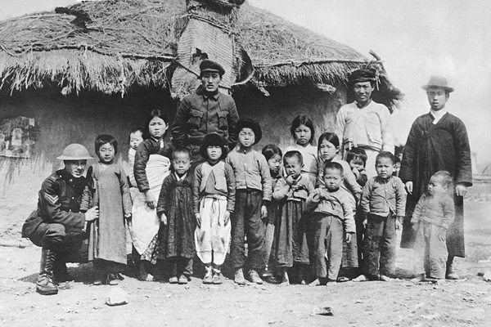
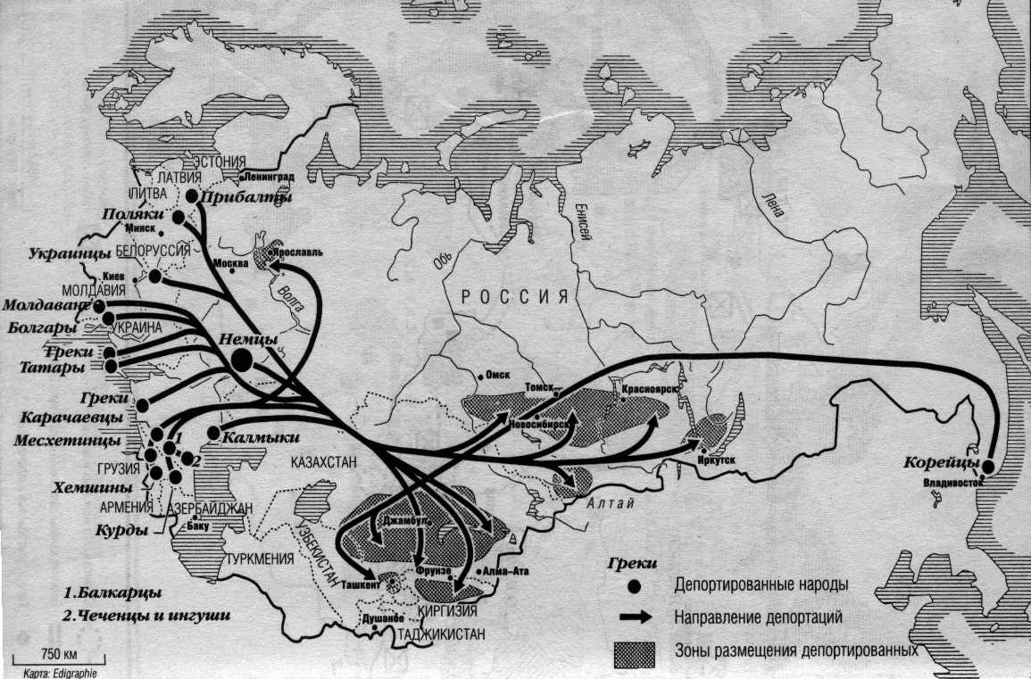
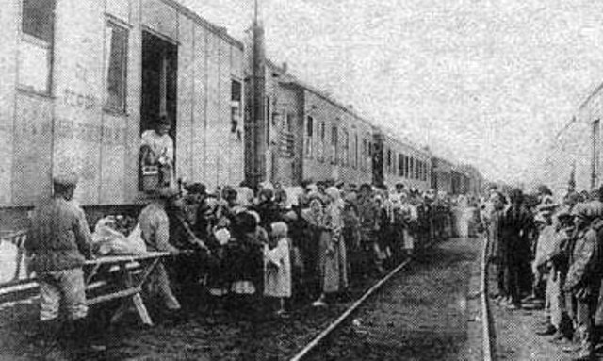
При сталинском режиме в разные годы были депортированы целые народы: 800 тысяч немцев, 102 тысячи поляков, 550 тысяч представителей народов Северного Кавказа, около 100 тысяч корейских семей из Дальнего Востока. И казахские семьи, сами находившиеся в крайней нужде, принимали их в свои дома.
Н.А. Назарбаев

Slide 16
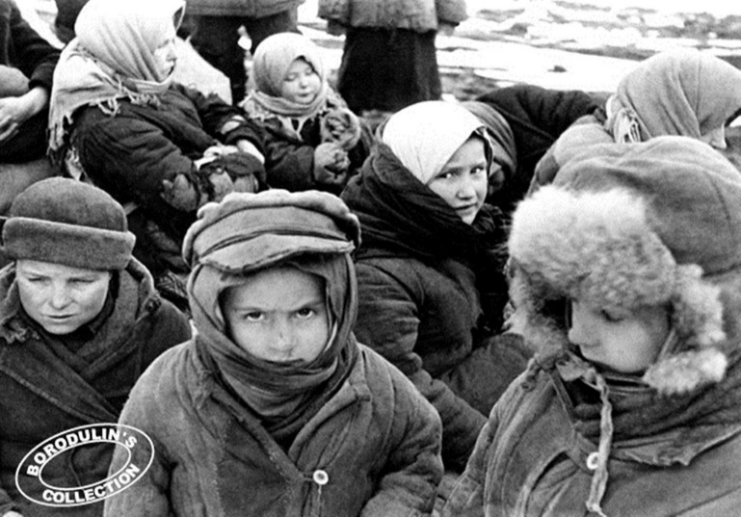
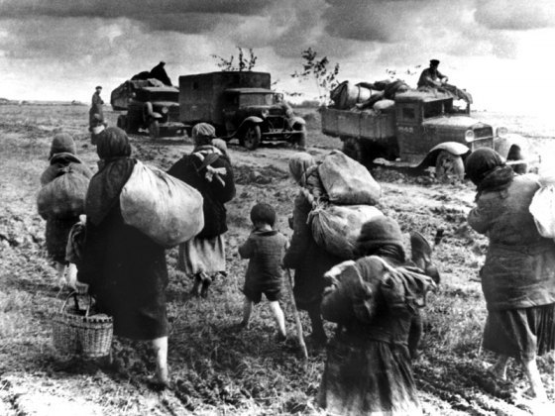
В годы Великой Отечественной войны Казахстан стал надёжным тылом для жителей братских Республик Советского Союза.
С августа 1941 по январь 1942 гг. основной поток эвакуированного населения последовал в Казахскую ССР. К 1 сентября 1941 г. республика обустроила 24 258 человек, в том числе из РСФСР – 10 941, УССР – 6 620, БССР – 5 159, Карело-Финской ССР – 550, Литовской ССР – 231, Латвийской ССР – 294, Эстонской ССР – 158, Молдавской ССР – 113, Крымской АССР – 11 181, других регионов СССР – 181. Из них было 10 968 русских , 2 695 украинцев , 1 259 белорусов, 8 218 евреев, 159 поляков, 32 немца, 39 литовцев, 159 латышей, 160 эстонцев и 569 человек других национальностей. 60,8% из них составляли женщины, 36,3% – дети и 39,2% – мужчины.

Slide 17
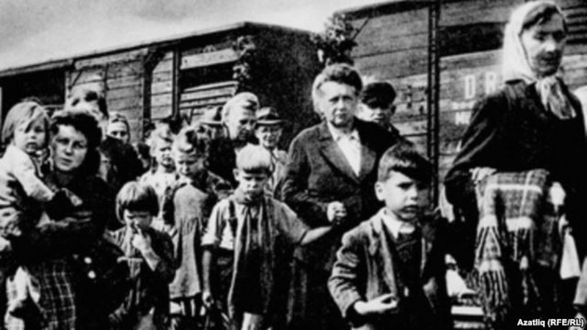
Многие эвакуированные остались жить на Казахстанской земле, приютившей и обогревшей сирот и детей воевавших во время огненных лет. Дети, оставшиеся без родителей во время Великой Отечественной воины, обрели новые семьи.

Slide 18
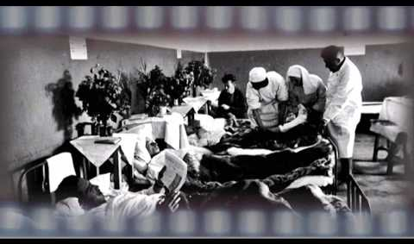
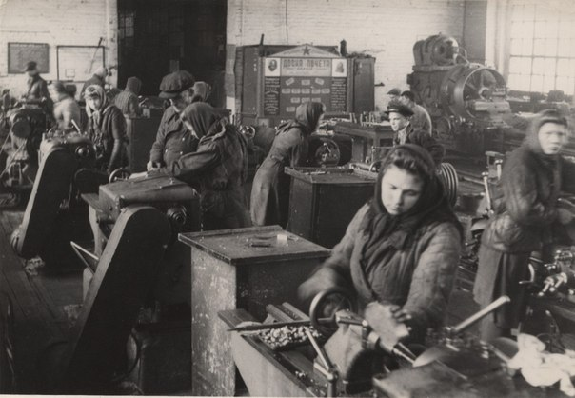
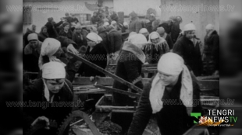
В Алма-Ате было развернуто 8 эвакогоспиталей, размещено 15 вузов и техникумов, около 20 научно-исследовательских институтов, свыше 20 культурно-просветительских учреждений.
Многие фильмы военных лет были сняты в Алматы эвакуированной в столицу Казахстана киностудией Мосфильм.

Slide 19
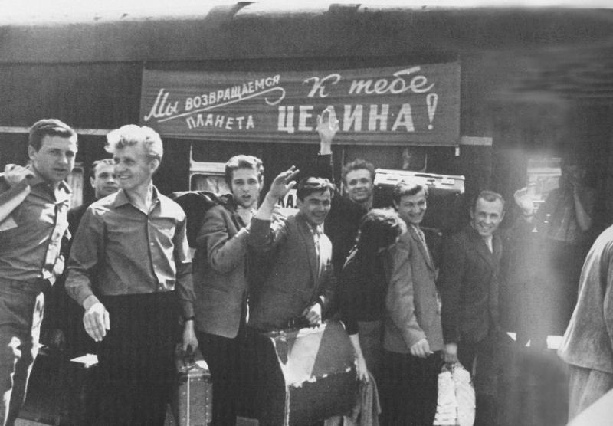
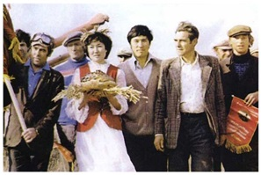
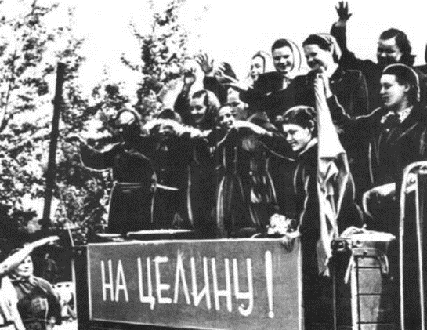
В начале 60-х годов на освоение Целины в Казахстан приехало около 2 млн. человек. В Казахстане значительно выросло производство зерна. Освоение целины оказало положительное влияние на другие отрасли экономики. В 40—50-е годы в Казахстане возникли 15 городов, 86 поселков городского типа, сотни селений. Были построены десятки тысяч километров дорог. В Республику прибыла мощная техника, приехали люди, имеющие опыт и знания по культуре растениеводства, знающие новые методы строительства жилья, развития экономики.
Для многих приехавших гостеприимная казахстанская земля стала второй Родиной. Сформировалась широкая социокультурная и этноконтактная зона, сильно динамизировавшая процессы интернационализации общественной жизни.

Slide 20
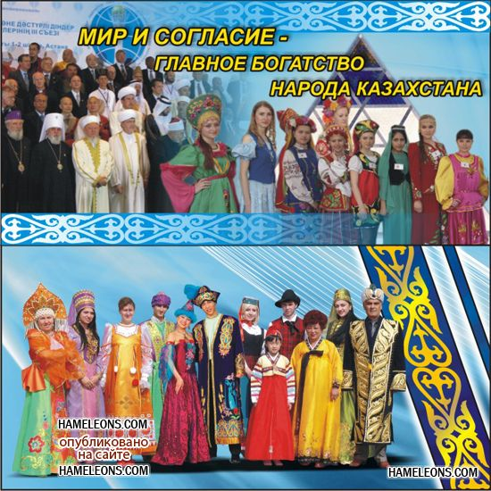
ТАК РОЖДАЛАСЬ УДИВИТЕЛЬНЕЙШАЯ И ИНТЕРЕСНЕЙШАЯ
МЕЖЭТНИЧЕСКАЯ ИСТОРИЯ
ЕДИНОГО НАРОДА РЕСПУБЛИКИ КАЗАХСТАН

Slide 21


Slide 22
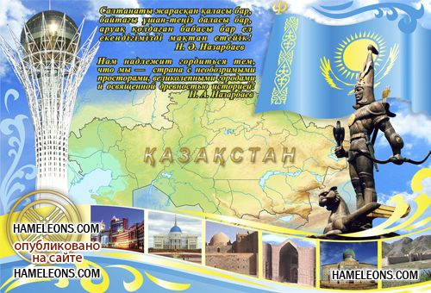

Slide 23
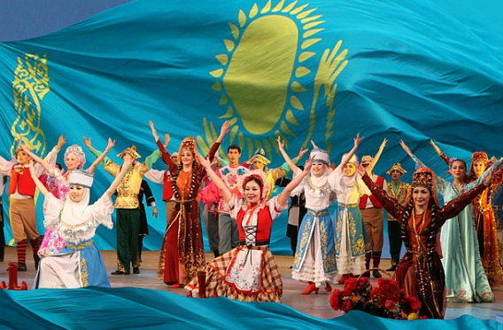
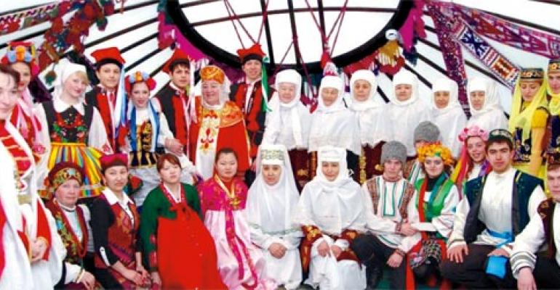
Благодарный народ
Благодарны под небесным флагом,
Благодарны мы под общим шаныраком.
Мы, народ единый Казахстана,
Ценим дружбу и друг другу благо дарим.
Не страшны нам вместе все невзгоды,
Нас истории страны сплотили годы:
Пережили общею семьёй
Депортации и шли мы вместе в бой, Вместе стали мы народом Казахстана,
Вместе стали Суверенною страной,
Будущее строим, созидая
И гордясь Республикой родной.
© Copyright: Ольга Владимировна Емельянова, 2016
Свидетельство о публикации №116022708134

Slide 24
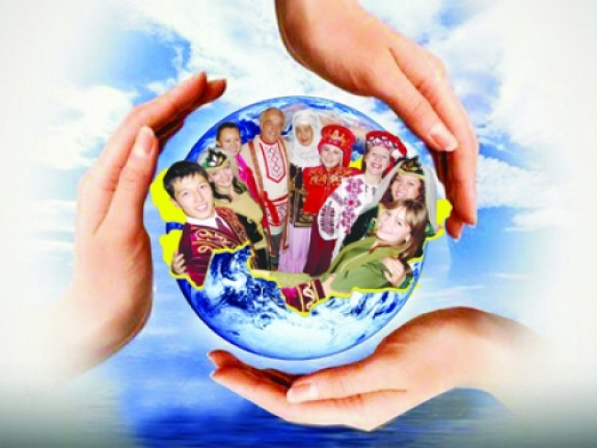
БУДУЩЕЕ В ЕДИНСТВЕ НАРОДА!
Благодарим за внимание!

Slide 25
Использованные ресурсы
1. https://www.msu.edu/~kazakh/ornament.png - казахский орнамент
http://hameleons.com/uploads/posts/2013-01/1358623994_img223.png - мальчик с флагом
2. http://cdn58.printdirect.ru/cache/product/9c/bf/598292/crop/all/175z175_front_45_0_0_0_cf97af7f2f0ce48b25c85d6cae95af20.jpg?rnd=1382401845 – надпись «Казахстан»
3. Бектурганова Екатерина Юрьевна, учитель начальных классов, КГУ «Средняя школа №7» акимата города Усть-Каменогорска, Казахстан, ВКО
4.http://e-history.kz/ru/contents/view/1656 © e-history.kz
5. http://tak-to-ent.net/publ/11-1-0-292
6. http://tarikh.kz/sovetskiy-period-istorii-kazahstana/celina/
7. http://www.tarih-begalinka.kz/ru/timetravel/page3444/
8. © Copyright: Ольга Владимировна Емельянова, 2016
Свидетельство о публикации №116022708134
Сайт http://pedsovet.su/

